Slide 1
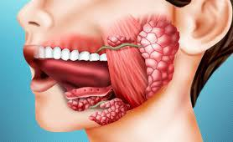
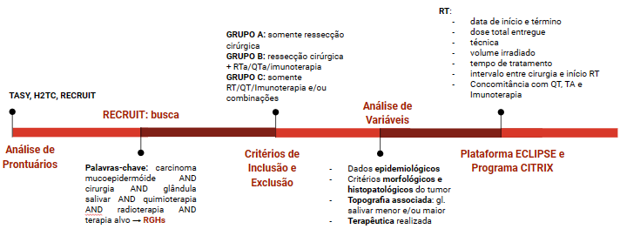
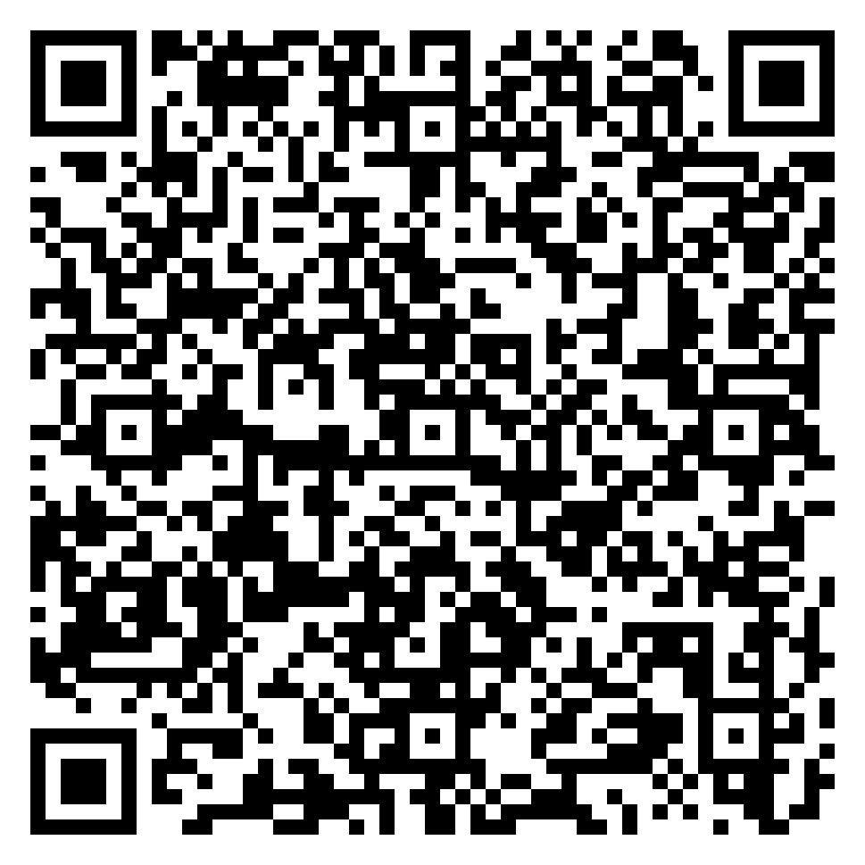
Encontro de Ciência e Inovação 2023
AVALIAÇÃO DOS FATORES PROGNÓSTICOS E TERAPÊUTICOS DO CARCINOMA MUCOEPIDERMÓIDE DE GLÂNDULAS SALIVARES
H.R. Nogueira; W. E. Bernaola-Paredes; E. P. Filippetti; M. P. Teixeira; J. G. Vartanian; C. A. L. Pinto; A. C. A. Pellizzon
INTRODUÇÃO
OBJETIVO
RESULTADOS E CONCLUSÃO
O Carcinoma Mucoepidermóide é o subtipo histológico mais comum das neoplasias malignas de glândula salivar, mas que têm-se descrito com menor frequência em crianças e jovens, e que acomete tanto as glândulas salivares maiores quanto as menores. Clinicamente se apresenta como uma massa firme, consistente, persistente e não sensível à palpação.
A terapêutica baseia-se principalmente na ressecção cirúrgica, que pode estar acompanhada da Radioterapia adjuvante (RTa) indicada para os pacientes com alto grau histológico a intermediário, em estágio avançado da doença, margens comprometidas e linfonodos comprometidos. Para os pacientes com tumores de baixo grau, o papel da RTa ainda permanece controverso.
O presente estudo visa avaliar o impacto dos fatores prognósticos e terapêuticos nos pacientes diagnosticados com Carcinoma Mucoepidermóide de glândula salivar atendidos no A.C. Camargo Cancer Center entre 01/2006 e 12/2019.
Após a aprovação do CEP, com código de ética 3140-21, foram coletados os dados de prontuários eletrônicos de 98 pacientes com diagnóstico de Carcinoma Mucoepidermóide. Para a avaliação do impacto do tratamento multimodal na sobrevida global (SG), sobrevida livre de doença (SLD), sobrevida livre de progressão (SLP) serão construídas as curvas através do teste de Kaplan-Meier e, para comparação entre as curvas dos grupos, será utilizado o teste de Log-Rank. O nível de significância adotado é de 5% e as análises estatísticas serão realizadas por meio do software SPSS versão 25.
Espera-se que o Carcinoma Mucoepidermóide, quando moderado e altamente diferenciado, apresentará melhores desfechos clínicos quando comparados com os de baixo grau. Por outro lado, as taxas de sobrevida serão diferentes nos diferentes grupos constituídos, sendo que os que fizeram cirurgia exclusiva terão menores taxas quando comparados aos outros grupos.
MÉTODOS
A partir de uma análise observacional, descritiva e retrospectiva dos dados demográficos dos pacientes, critérios morfológicos e histopatológicos do tumor, da terapêutica realizada provenientes dos prontuários eletrônicos dos pacientes foram conformados 3 subgrupos: a) pacientes que realizaram somente ressecção cirúrgica; b) pacientes que realizaram cirurgia e tratamento adjuvante (Radioterapia, Quimioterapia, Imunoterapia) e; c) pacientes que realizaram exclusivamente terapia multimodal baseada na RT, QT, Imunoterapia, Terapia Alvo e/ou combinação das terapias.
Referências:.
Fig. 1. Glândulas salivares maiores
O presente estudo é financiado pelo programa institucional de bolsas de iniciação científica (PIBIC) do Conselho Nacional de Desenvolvimento Científico e Tecnológico (CNPQ) – nº 132381/2022-2

